Slide 1
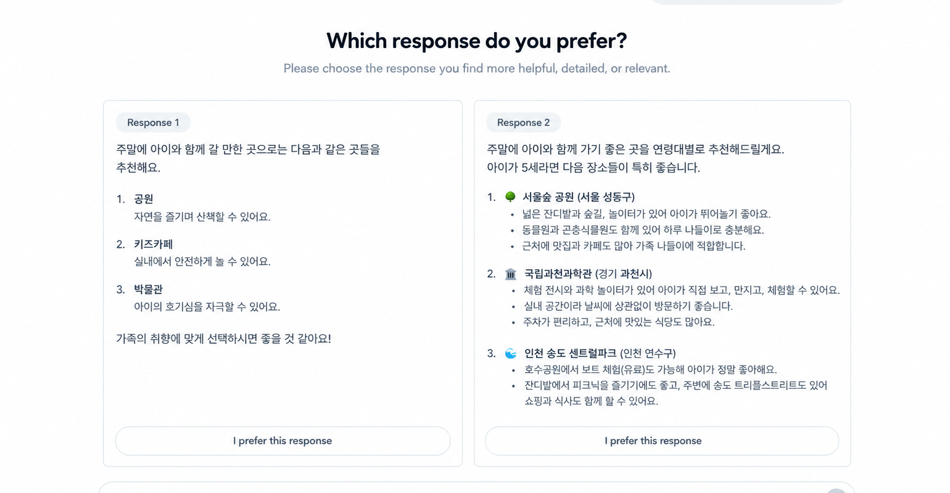
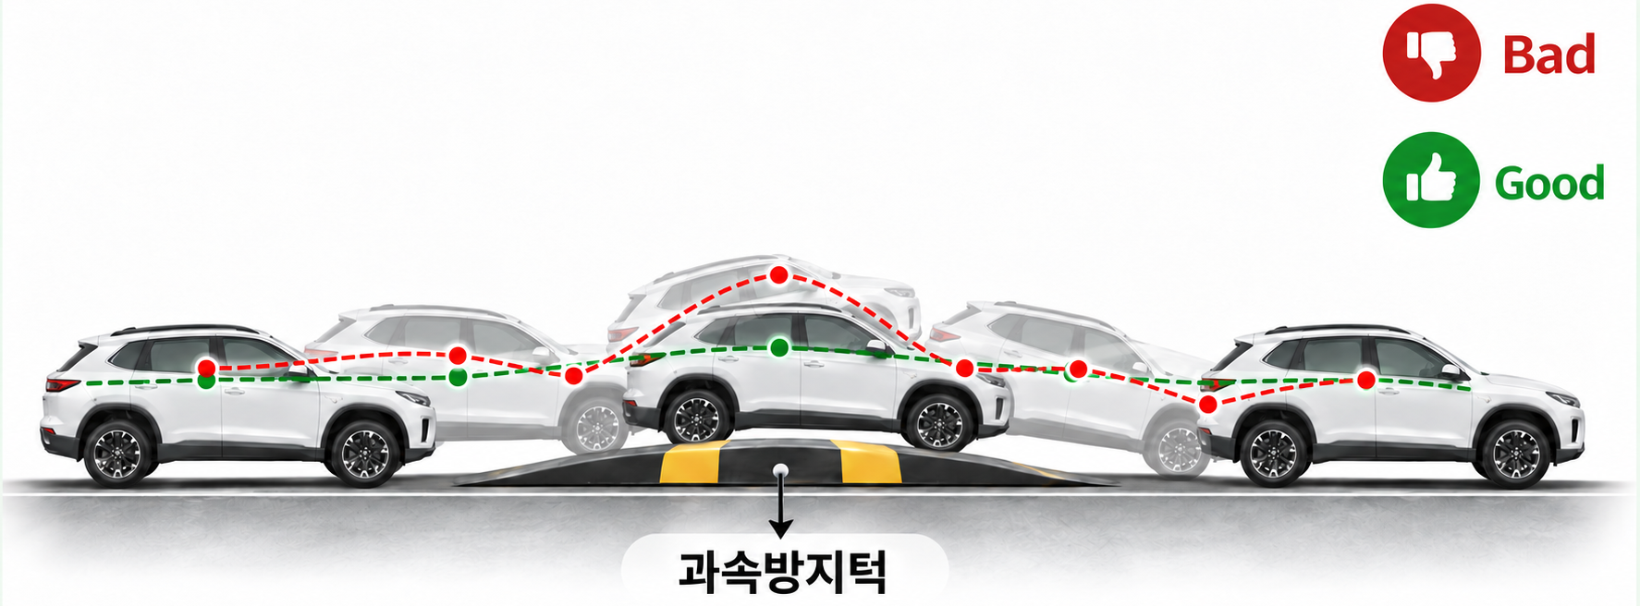
선호 기반 학습 — 개요
선호 기반 학습 (Preference based Reinforcement Learning, PBRL)
최적화를 위한 reward를 직접 설계하기 어려울 때, 사람의 피드백으로 reward를 학습한다.
자연스러운 로봇 동작, 편안한 승차감처럼 목표를 reward objective의 형태로 수식화가 어려운 경우가 많다. PBRL은 사람의 피드백으로 reward model을 학습하고, 그 기준으로 policy를 학습한다.
왜 PBRL이 필요한가?
Simple feedback의 두 형태
기존 접근의 한계
1
pairwise feedback
Imitation learning, IRL은 비용이 큰 전문가의 demo에 의존한다.
자연어 기반 피드백도 유망하지만 인간은 본인의 취향을 잘 설명하지 못한다.
두 동작을 비교해 더 나은 쪽을 고르는 방식
PBRL이 해결하는 지점
선택지를 고르도록 유도하여 본인도 몰랐던 암묵적인 선호를 이끌어낼 수 있음
또한 피드백 실수를 하여도 노이즈가 자연스럽게 완화될 수 있기에 피드백의 질에 의존도가 비교적 낮다
  일반 고객들의 피드백을 효율적으로 활용할 수 있는 가능성
PBRL의 학습 과정
2
Good/Bad feedback 예시
하나의 동작의 좋고 나쁨을 고르는 방식 (두개의 동작을 동시에 경험하기 어려울 때)
1
2
3
4
선택지 제시
→
사람 피드백
→
보상모델 학습
→
policy 학습
현재 policy로
여러 선택지를 만든다
사람이 선택지를
평가한다.
판단 기록으로
보상모델을 배운다.
학습된 보상으로 policy를 학습한다.
정리 : PBRL은 원하는 행동을 직접 정의하거나 시연하기 어려운 문제에서 사람의 평가로 reward를 학습하며, 특히 고객 피드백의 적용에서는 Good/Bad feedback이 실용적일 수 있다.

Slide 2
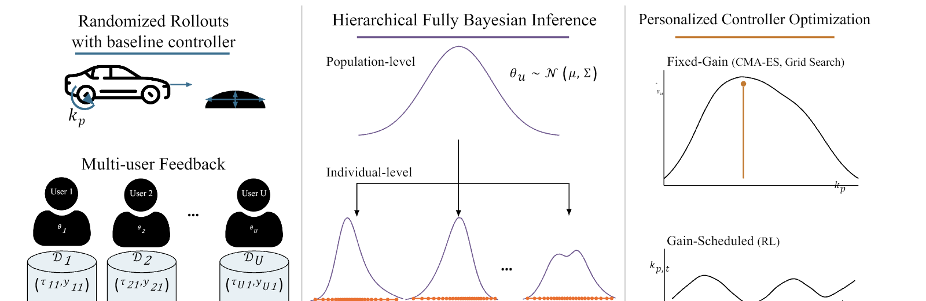
선호 기반 학습 - 2차년도 연구
2차년도 구현
1차년도 / 확장
계층적 Bayesian 선호 추정과 개인화 제어
사용자별 posterior를 고정 게인 최적화에 연결하고, 1차년도 RL은 향후 확장 경로로 구분
2차년도 구현
1차년도 검증
Bayesian linkage: future work
D_u = {(tau_ui, y_ui)}
p(y_ui=1 | z_ui, theta_u) = sigmoid(theta_u^T z_ui)
k_p,u* = argmax_k E_s[R_hat_u(k, s)]
직관적 개인화 예시
Illustrative example
1
Personalized controller
2
Vehicle + same bump
3
User feedback
4
Bayesian update
5
Different optimal gains
candidate gain k_p,u
trajectory tau_u
User A: Good / User B: Bad
p(theta_A | D_A) != p(theta_B | D_B)
k_p,A* != k_p,B* -> next rollout
posterior-informed controller update
Notes:
Content source:
- C:/Users/Gooooood/Documents/MLCS/Lab_Project/06_TPI/월례회의/20260819_월례회의.pptx, slide 17: framework image reused and annotated.
Interpretation:
- Fixed-Gain optimization is the current second-year Bayesian-to-controller path.
- Gain-Scheduled RL is retained as first-year validated work and is labeled as a future Bayesian integration path.
- The bottom control loop is an illustrative personalization example, not a measured numerical result.

Slide 3
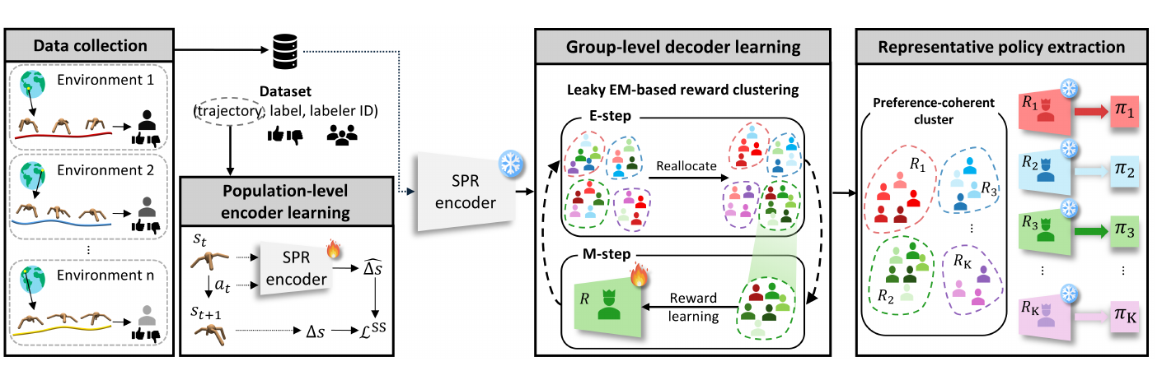
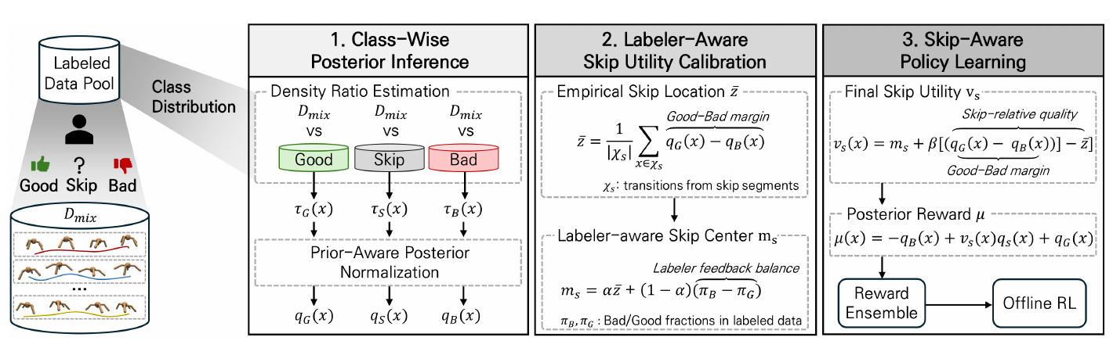
선호 기반 학습 — 연구 사례
사람 Good/Bad 피드백으로 보상모델을 학습하는 방법
아래 두 연구는 사람이 평가한 동작을 reward/policy 학습으로 연결해 실제 제어시스템이 사용하는 것이 목적이다.
(A) PREC: 사용자별 취향을 소수의 대표 policy로 압축하는 정책 제어시스템 개인화 연구 (B) LASER: 비전문가의 피드백으로 reward model을 만들 때 skip을 도입하여 개인별 보정
A PREC | 취향이 다른 많은 사람들을 몇 개의 대표 policy로 요약
B LASER | 비전문가의 피드백으로 각각의 reward model을 정확도 높게 학습
PREC 개요 — 전체 데이터로 공용 표현을 배우고, 비슷한 취향을 묶어 그룹별 보상 모델과 policy를 학습
LASER 개요 — 확실한 good/bad를 기준점으로 두고, skip 위치와 평가자별 성향을 함께 추정
문제 보행 보조 장치 같은 control system은 사용자마다 선호하는 안정성·속도·효율이 다름. 모두에게 하나의 policy를 배포하는 것은 비용이 싸지만 만족도가 낮고, 1인 1 policy는 데이터·검증 비용 때문에 배포가 어려움.
방법 전체 데이터로 공통 표현을 먼저 학습하고, 비슷한 취향의 사용자를 묶어 그룹별 reward model과 대표 policy를 학습. policy 수 K는 배포 조건에 맞게 정함.
문제 비전문가들이 선호기반 학습을 하며 개인 보상 모델을 학습하는 경우, 사람들은 모두 good/bad 기준점이 달라 기존의 알고리즘에서는 개인의 피드백 성향에 따라 성능차이가 심하게 났음.
방법 Skip feedback을 추가 -> 애매하면 안 찍어도 된다. 확실한 Good/Bad feedback을 받아 양 끝 기준점으로, Skip feedback 점수를 추정하여 활용. 그 사람이 얼마나 관대/엄격한지에 맞춰 보정. 이렇게 함으로써 서로 다른 개인이 본인의 보상모델을 학습할 때 LASER를 쓰면 모두 일관되게 좋은 성능이 안정적으로 나올 수 있음.
취향이 비슷한 사람끼리 묶임
30명을 5그룹으로 나눌 때, 군집 품질이 기존 방식보다 높음 (0.54 vs 0.27)
policy 수는 감소,
만족도는 증가
평균 만족, 하위 30% 만족, 공평성 지표가 단일 policy보다 높고, 라벨 10~50개 구간에서는 1인 1 policy보다도 높음
노이즈에도 순위 유지
판정 16~28%를 일부러 뒤섞어도 방법 간 순위가 크게 바뀌지 않음
task 평균 성능 향상
locomotion, manipulation task 모두에서 다른 방식보다 성능 향상
판정 일관성 상승
33명의 인간 대상 실험에서 skip을 허용하자 good/bad 판정 일관성이 4~6%p 높아짐
skip 기준은 사람마다 다름
skip을 누르는 구간이 하위 17%~상위 94%까지 달라, 사람별 보정이 필요함

